Slide 1



UNIVERSIDAD AUTÓNOMA DEL ESTADO DE MÉXICO
FACULTAD DE ENFERMERÍA Y OBSTETRICIA
LICENCIATURA EN ENFERMERÍA
EDUCACIÓN PARA LA SALUD
UNIDAD II
Elaboración de un programa de educación para la salud
GRUPO: 47
PERIODO 2015-A
M.S.P. Patricia Becerril Amero

Slide 2
SECUENCIA DIDÁCTICA
I
Marco conceptual de Educación para la Salud
II
Elaboración y aplicación de programas Educación para la Salud
EDUCACIÓN PARA LA SALUD

Slide 3
OBJETIVO DE LA UNIDAD DE APRENDIZAJE
Contará con bases en la elaboración de programas de educación para la salud, dirigidos al individuo, familia y comunidad, tomando en cuenta sus necesidades detectadas y de acuerdo al nivel de atención donde se encuentre.
Elaborará programas de educación para la salud con base en un diagnóstico para dar respuesta a la problemática detectada.

Slide 4

Programa Sectorial de Salud

Slide 5

Marco Normativo
La Constitución Política de los Estados Unidos Mexicanos establece en su artículo 26, apartado A, que el Estado organizará un sistema de planeación democrática del desarrollo nacional que imprima solidez, dinamismo, competitividad, permanencia y equidad al crecimiento de la economía para la independencia y la democratización.

Slide 6

La Constitución establece asimismo específicamente que habrá un Plan Nacional de Desarrollo, al que se sujetarán, obligatoriamente los programas de la Administración Pública Federal. El Plan Nacional de Desarrollo 2013-2018 aprobado por Decreto publicado el 20 de mayo de 2013 en el Diario Oficial de la Federación es el principal instrumento de planeación de esta administración; define las prioridades nacionales que busca alcanzar el gobierno mediante objetivos, estrategias y líneas de acción.

Slide 7
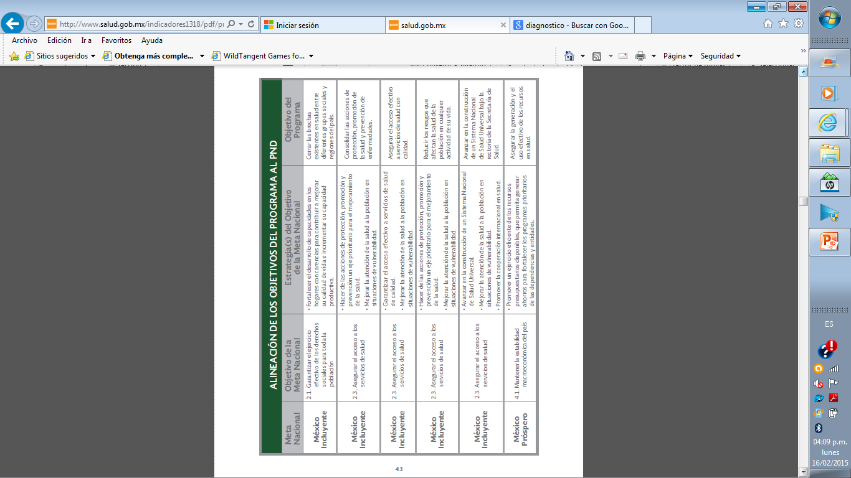
Alineación a las Metas Nacionales

Slide 8
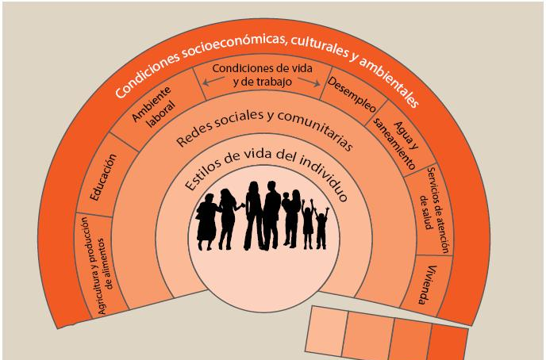
Determinantes de la salud
Conjunto de factores personales, sociales, económicos y ambientales que determinan el estado de salud de los individuos o poblaciones.

Slide 9
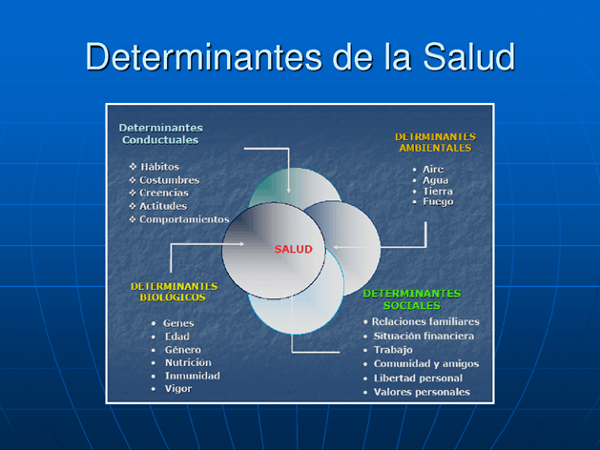
DETERMINANTES DE LA SALUD
SALUD
MEDIO
AMBIENTE
ESTILOS
DE VIDA
BIOLOGÍA
HUMANA
SERVICIOS DE SALUD
Fuente: Lalonde M. A new perspective on the Health of Canadians

Slide 10

PROCESO DE ATENCIÓN ENFERMERO
El Proceso de Atención de Enfermería (PAE) es la aplicación del método científico en la práctica asistencial que permite a los profesionales prestar los cuidados que demanda el paciente, la familia y la comunidad de una forma estructurada, homogénea, lógica y sistemática.
Es un término que se aplica a un sistema de intervenciones propias de enfermería para el mejoramiento de la salud de los individuos, familias o comunidad, está integrado por 5 etapas: valoración, diagnóstico, planeación, ejecución y evaluación.

Slide 11

OBJETIVOS
Constituir una estructura que pueda cubrir, individualizando las necesidades del paciente, la familia y la comunidad. Además:
Identificar las necesidades reales y potenciales del paciente, familia y comunidad.
Establecer planes de cuidados individuales, familiares o comunitarios.
Actuar para cubrir y resolver los problemas, prevenir o curar la enfermedad.

Slide 12
ETAPAS DEL PROCESO ENFERMERO
Es un sistema de planificación en la ejecución de los cuidados de enfermería, compuesto de cinco pasos:
Valoración: Es la primera fase del proceso de Enfermería que consiste en la recogida y organización de los datos que conciernen a la persona, familia y entorno. Son la base para las decisiones y actuaciones posteriores.
Diagnóstico de Enfermería: Es el juicio o conclusión que se produce como resultado de la valoración de Enfermería.
Planificación: Se desarrollan estrategias para prevenir, minimizar o corregir los problemas, así como para promocionar la Salud.

Slide 13
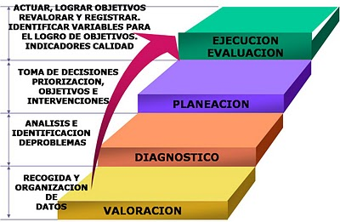
Ejecución: Es la realización o puesta en práctica de los cuidados programados.
Evaluación: Comparar las repuestas de la persona, determinar si se han conseguido los objetivos establecidos

Slide 14
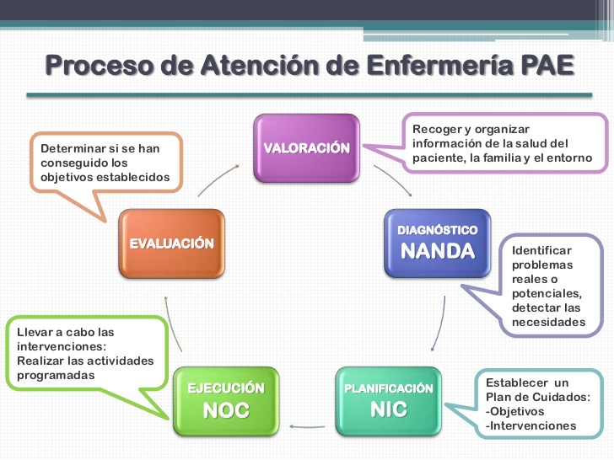

Slide 15

PATRONES FUNCIONALES DE MARJORY GORDON
El sistema de valoración diseñado por Marjory Gordon en los años 70 cumple todos los requisitos necesarios para la realización de una valoración enfermera eficaz, por lo que constituye una herramienta útil para la valoración con cualquier modelo disciplinar enfermero.

Slide 16
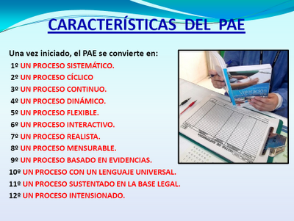
Define 11 patrones de actuación relevantes para la salud de las personas, las familias y las comunidades.
Se trata de configuraciones de comportamientos, más o menos comunes a todas las personas, que contribuyen a su salud, calidad de vida y al logro de su potencial humano.

Slide 17
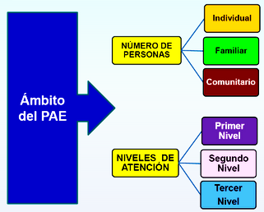
ÁMBITO APLICATIVO DEL PAE

Slide 18

TIPOLOGÍA DE LOS PATRONES FUNCIONALES DE MARJORY GORDON
Patrón 1: Percepción de la Salud
Pretende conocer la propia percepción de la persona sobre su situación salud y bienestar.
Incluye:
Estilos de vida, prácticas de promoción de salud y de prevención de riesgos.
Prescripciones médicas y de enfermería.

Slide 19
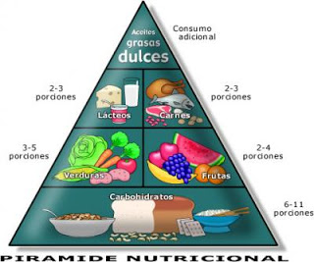

Patrón 2: Nutricional – Metabólico
Pretende conocer el consumo de alimentos y líquidos de la persona en relación con sus necesidades metabólicas.
Incluye:
Patrón individual de consumo de alimentos y líquidos (hábitos alimenticios).
Medidas antropométricas.
Aspectos psicológicos de la alimentación.
Patrón de alimentación del lactante.
Lesiones cutáneas. Estado de la piel, membranas mucosas y dientes.

Slide 20
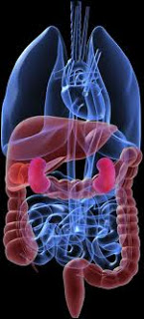
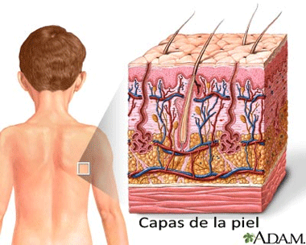
Patrón 3: Eliminación
Pretende conocer los patrones de la función excretora de la persona.
Incluye:
Patrón de eliminación intestinal.
Patrón de eliminación vesical.
Patrón de eliminación a través de la piel

Slide 21

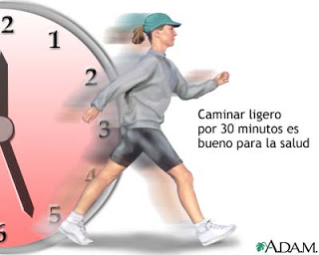
Patrón 4: Actividad – Ejercicio
Describe los patrones de actividad, ejercicio, ocio y entretenimiento.
Incluye:
Actividades de la vida diaria.
Cantidad y tipo de ejercicio y deporte.
Actividades recreativas.
Factores que interfieren en la realización de las actividades deseadas.

Slide 22


Patrón 5: Sueño – Descanso
Describe los patrones de sueño, reposo y relajación.
Incluye:
Cantidad y calidad percibida de sueño y reposo.
Ayudas para el sueño y el descanso.

Slide 23

Patrón 6: Cognitivo – Perceptivo
Describe los patrones sensitivos, perceptuales y cognitivos de la persona.
Incluye:
Situación de los sentidos sensoriales.
Utilización de sistemas de compensación o prótesis.

Slide 24
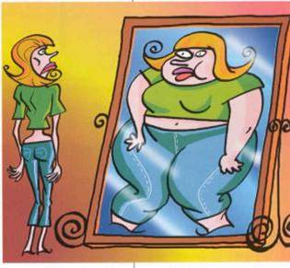
Patrón 7: Autopercepción – Autoconcepto
Describe los patrones de autoconcepto y percepción del estado de ánimo.
Incluye:
Actitud de la persona hacia sí misma y hacia su valía.
Imagen corporal y patrón emocional..
Patrón de comunicación no verbal: postura y movimiento corporal, contacto ocular.
Patrón de comunicación verbal: voz y patrón del habla.

Slide 25
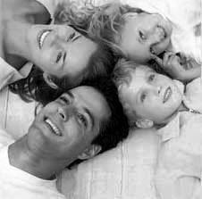
Patrón 8: Rol – Relaciones
Describe los patrones de compromiso con el rol y las relaciones.
Incluye:
Percepción de las responsabilidades de su rol.
Satisfacción con la familia, el trabajo y las relaciones sociales

Slide 26

Patrón 9: Sexualidad – Reproducción
Describe los patrones sexuales y reproductivos de la persona.
Incluye:
Satisfacción con la sexualidad.
Trastornos de la sexualidad.
Problemas en etapa reproductiva de la mujer.
Problemas en la menopausia.

Slide 27

Patrón 10: Tolerancia al Estrés
Describe el patrón de adaptación y afrontamiento de la persona a los procesos vitales, y su efectividad, manifestada en términos de tolerancia al estrés.
Incluye:
Capacidad de resistencia de la persona a los ataques de la integridad.
Manejo del estrés.
Sistemas de soporte y ayuda.
Capacidad percibida de manejar situaciones estresantes.

Slide 28

Patrón 11: Valores – Creencias
Describe el patrón de los valores y las creencias espirituales y/o religiosas que influyen en la adopción de decisiones.
Incluye:
Cosas percibidas como importantes en la vida.
La percepción de la calidad de vida.
Conflicto con los valores o creencias importantes.
Las expectativas relacionadas con la salud.

Slide 29

METODOLOGÍA DE EDUCACIÓN PARA LA SALUD
Para “diseñar y poner en práctica un programa (s) efectivo (s) de comunicación para la salud, que den lugar a un cambio de conductas positivo es necesario disponer de una metodología que sirva de orientación en la creación y ejecución dichos programas.
Para ello, se propone un ordenamiento lógico de una secuencia de pasos:
Diagnóstico
Estrategia
Intervención
Monitoreo
Evaluación

Slide 30

Diagnóstico
El diagnóstico permite identificar claramente el problema de salud, realizar el análisis situacional a partir del conocimiento del contexto en el cual se ejecuta la intervención comunicacional y caracterizar el público al quien se dirige la intervención de comunicación.

Slide 31
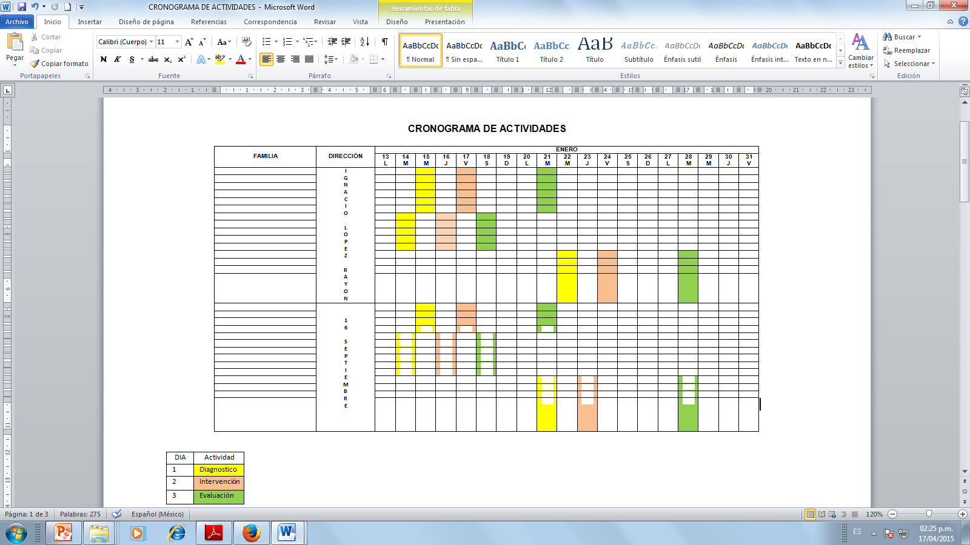
Estrategias
En función a los resultados del diagnóstico permite: Segmentar la audiencia objetivo, priorizar los comportamientos, formular los objetivos de comunicación, elaborar los mensajes, seleccionar los medios y determinar el plan de trabajo: organigrama, cronograma y presupuesto.

Slide 32
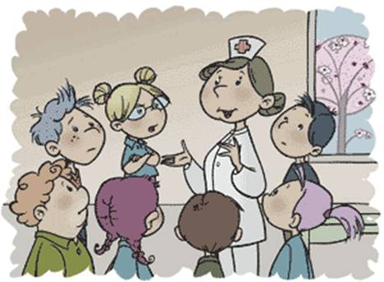
Intervención
Es la puesta en marcha de la estrategia.
En esta etapa se revisan los criterios básicos que debemos tomar en cuenta para la producción de los diferentes materiales, en función a los componentes de eficacia que intervienen en la misma: atracción, comprensión, identificación, aceptación e inducción a la acción.

Slide 33

Monitoreo
El monitoreo suministra la información necesaria sobre la marcha del proceso y de las actividades.

Slide 34

Evaluación
La evaluación permite medir los resultados que se van produciendo en relación con los objetivos planteados, para de acuerdo a ello, tomar decisiones a fin de realizar las correcciones necesarias.

Slide 35
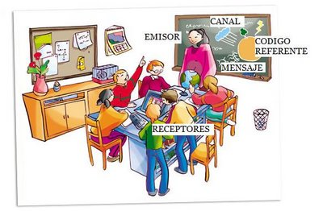
Para implementar eficientemente las acciones de comunicación en salud, hay que tener pleno conocimiento de que los “programas de comunicación en salud pueden informar, convencer, fortalecer y educar”.

Slide 36
Programa de salud
Es la organización y coordinación del conjunto de actividades necesarias para conseguir objetivos precisos en una determinada política y con recursos concretos.

Slide 37
PROGRAMA
CÁRATULA
INTRODUCCIÓN
OBJETIVOS

Slide 38
Bibliografía
Actualización en Enfermería. Metodología PAE.[n.d.]. [En línea] Disponible en: http://enfermeriaactual.com/metodologia-pae/ [Recuperado el 16 de febrero de 2015]
Intuit and Docstoc (2014) Determinantes para la Salud [en línea], disponible en: http://www.docstoc.com/docs/1764572/Determinantes-para-la-salud [recuperado el 13 de febrero de 2015].
López, M. M. A. (2014). Proceso de Atención de Enfermería a una lactante con neumonía basado en patrones funcionales de Marjory Gordon. [En línea] Enferm. univ vol.11 no.1 México ene./mar. 2014 Disponible en: http://www.scielo.org.mx/scielo.php?pid=S1665-70632014000100006&script=sci_arttext [Recuperado el 16 cde febrero de 2015].
Ministerio de salud Presidencia de la Nación Determinantes de la Salud y APS, [en línea], disponible en: http://www.google.com.mx/url?sa=t&rct=j&q=&esrc=s&source=web&cd=1&ved=0CBwQFjAA&url=http%3A%2F%2Fwww.saludinvestiga.org.ar%2Fpdf%2Fseminario-periodistas%2FAcuna.ppt&ei=aBLiVOqYG4GNyASQlYGYCg&usg=AFQjCNEThJI3hFVQ-l7JCsv1IvZ5ANuXDQ [recuperado el 13 de febrero de 2015].
Proceso de atención de enfermería (2013). [En línea] Disponible en: http://procesodeatenciondeenfermeriaporrocio.blogspot.mx/2013_01_01_archive.htmlChoque, L. R, (2005) Comunicación y educación para la promoción de la Salud. [EN línea]. Lima, Perú. Disponible en: http://www.razonypalabra.org.mx/libros/libros/comyedusalud.pdf [Recuperado el 6 de agosto de 2014].
Secretaría de Salud (2014) “Programa Sectorial de Salud 2013-2018” México, D.F. [en línea], Diario Oficial de la Federación, disponible en: http://www.salud.gob.mx/indicadores1318/pdf/programa.pdf [recuperado el 16 de Febrero de 2015]

